Slide 1


Tiếng Việt 1
Bài 15: ÔN TẬP VÀ KỂ CHUYỆN

Slide 2
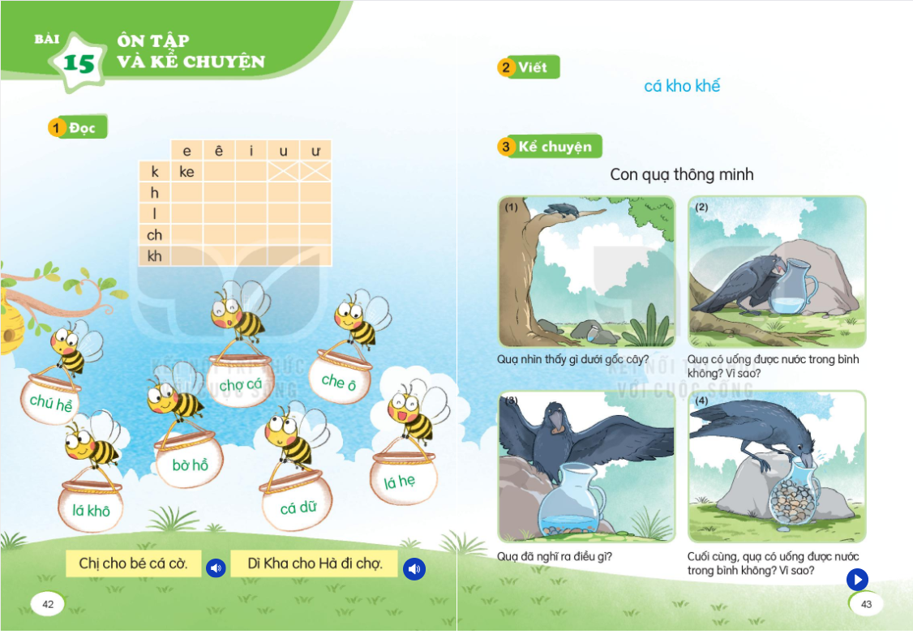

Slide 3
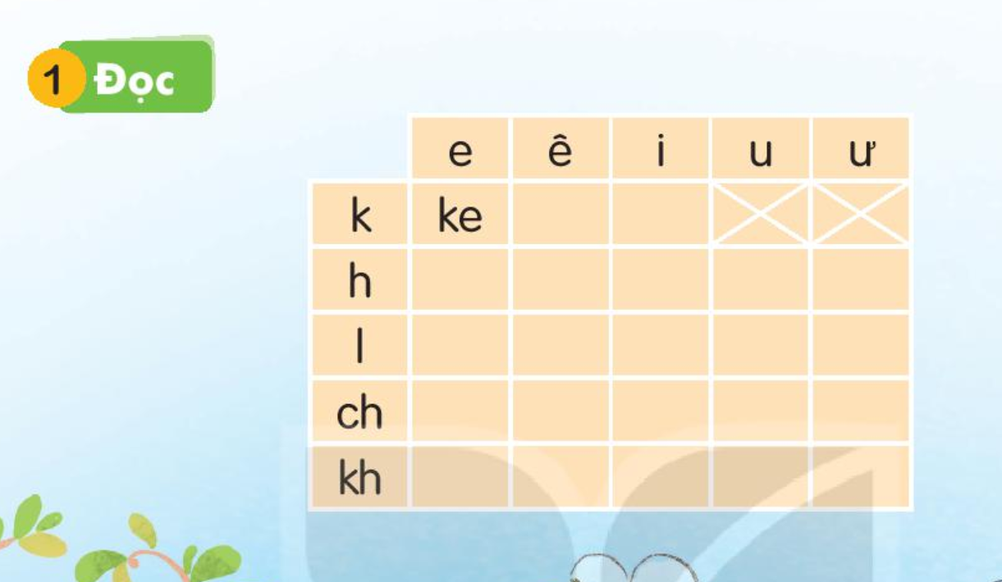
kê
ki
he
hê
hi
hu
hư
le
lê
li
lu
lư
che
chê
chi
chu
chư
khe
khê
khi
khu
khư

Slide 4
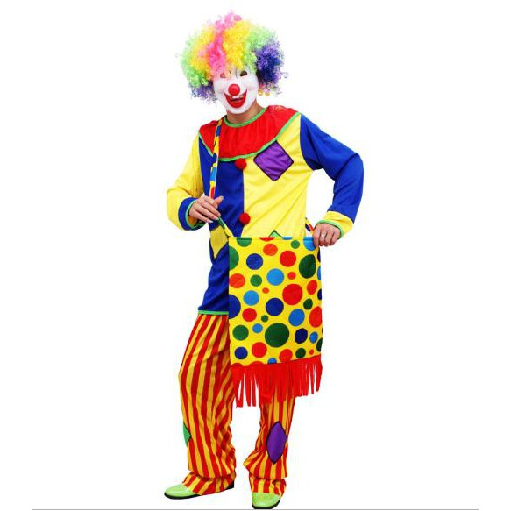


Slide 5

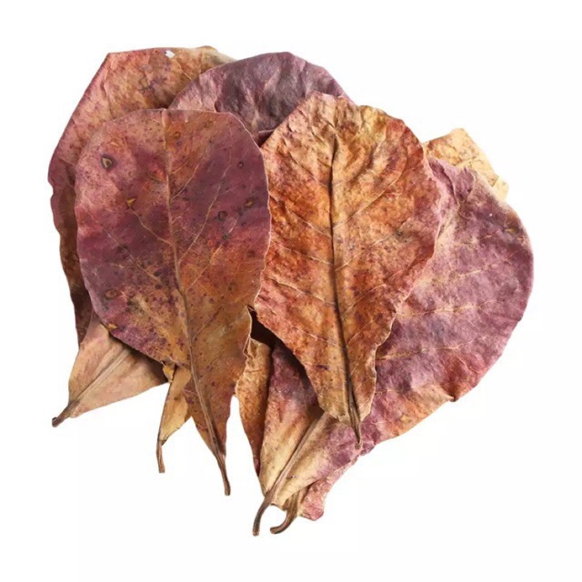

Slide 6

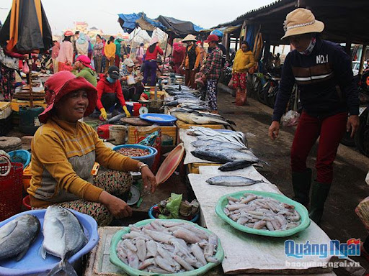

Slide 7
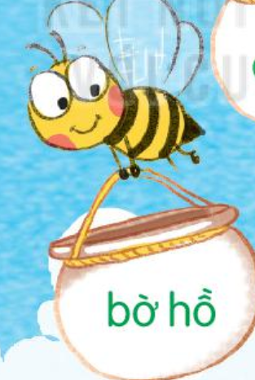
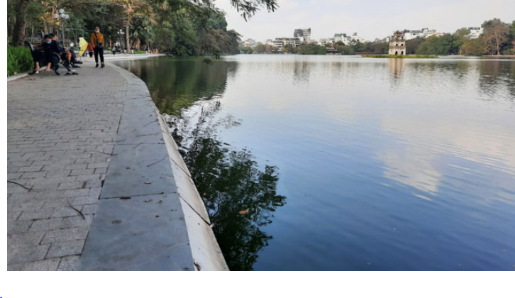

Slide 8



Slide 9
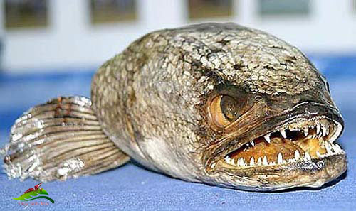


Slide 10
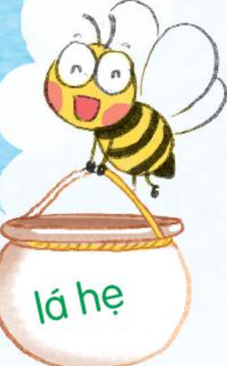
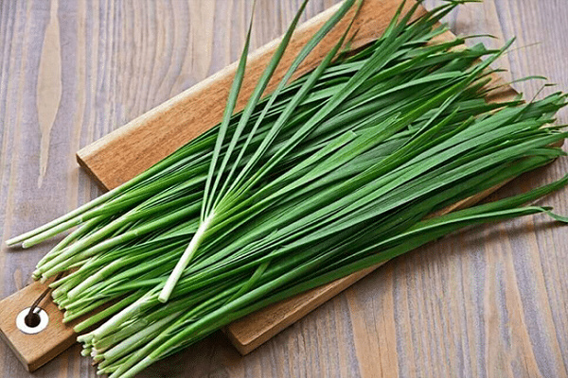

Slide 11



Slide 12

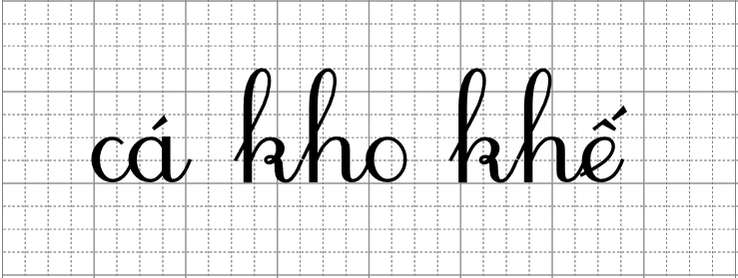

Slide 13
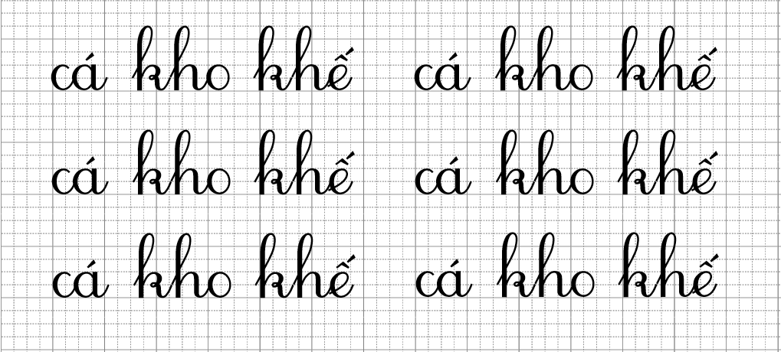

Slide 14

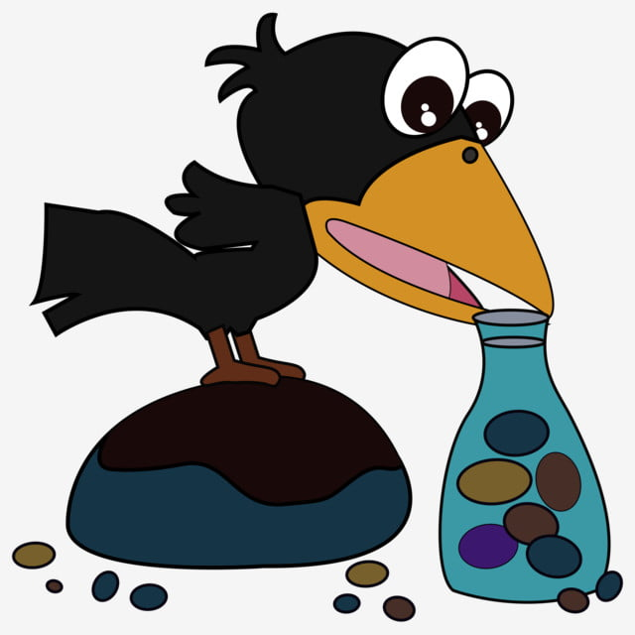
Con quạ thông minh

Slide 15
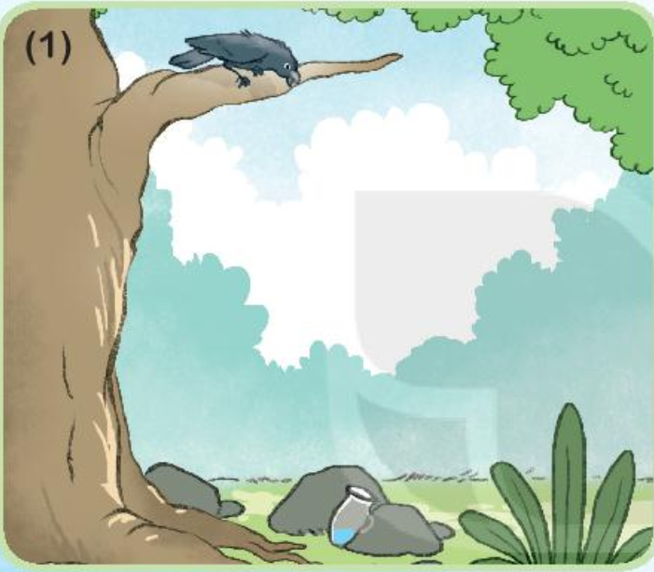
Con quạ nhìn thấy gì dưới gốc cây?

Slide 16
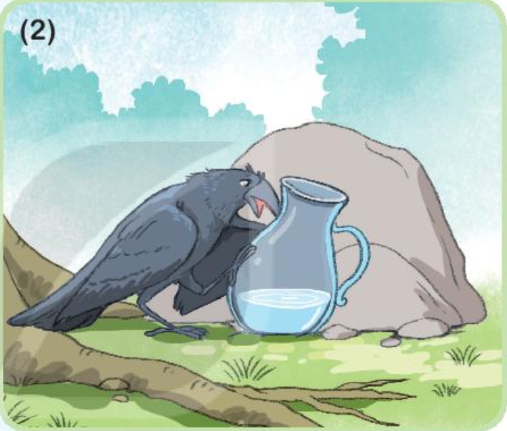
Quạ có uống được nước trong bình không? Vì sao?

Slide 17
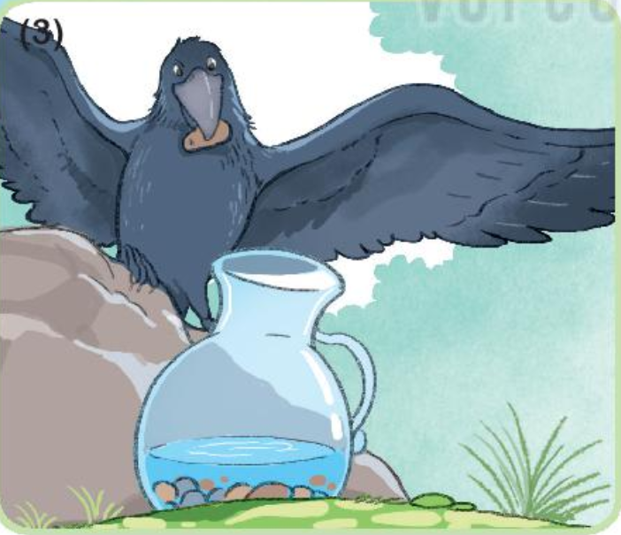
Qụa đã nghĩ ra điều gì?

Slide 18
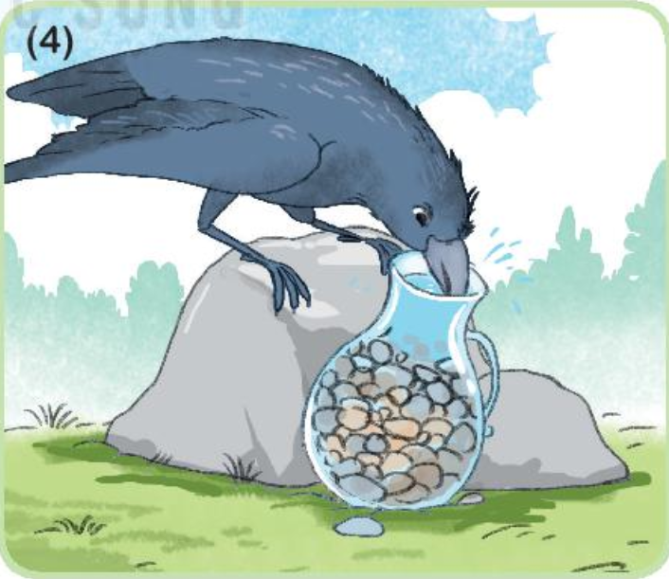
Cuối cùng, quạ có uống được nước trong bình không? Vì sao?

Slide 19
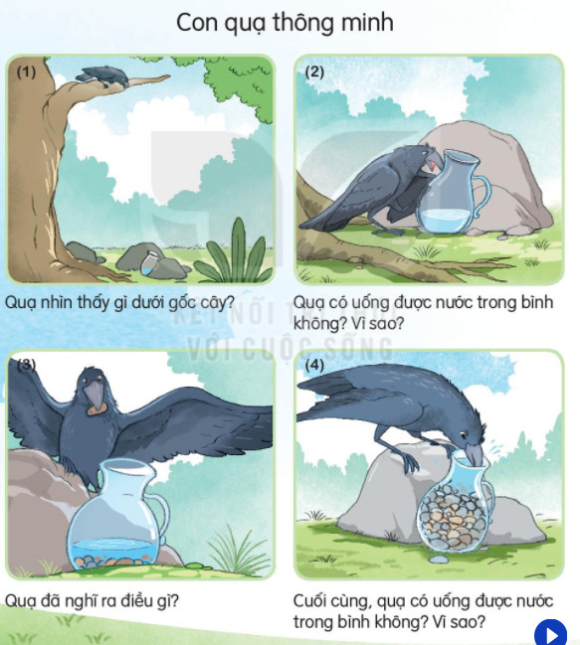

Slide 20


